Slide 1
Тема 1. Введение в C# и .NET. Основы синтаксиса. Консольные приложения
Блок 1. Разработка консольных приложений на C# под .NET
https://github.com/KorobetskayaAA/T01---Basics

Slide 2
C# и .NET

Slide 3
Пример программы на С#
using System;
class Program
{
public static void Main()
{
int a = int.TryParse(Console.ReadLine());
int b = int.TryParse(Console.ReadLine());
int max;
if (a > b) {
max = a;
}
else {
max = b;
}
Console.WriteLine("Максимальное = " + max);
}
}

Slide 4
Основные особенности C#
С-подобный синтаксис
объектно-ориентированный язык
строго типизированный
платформа .NET
выполнение в среде CLR через JIT-компилятор => кроссплатформенность
среда разработки Microsoft Visual Studio

Slide 5
При чем тут .NET?
.NET (дот-нет, точка-нет) – это программная платформа
набор библиотек + среда исполнения программ
Основа - общеязыковая среда исполнения Common Language Runtime (CLR).
Программы компилируются не в исходные коды под операционную систему, а в CLR
Под .NET можно писать на любом языке, если он совместим с CLR и кто-нибудь написал компилятор

Slide 6
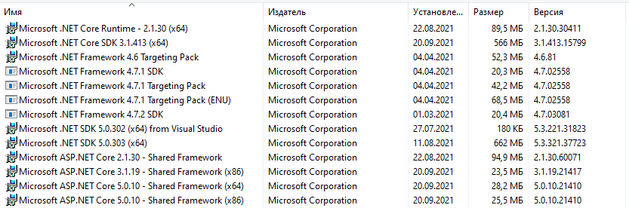
Зоопарк .NET

Slide 7
.NET, .NET Framework, .NET Core и другие звери
Microsoft
Novell/Xamarin
Windows
Кроссплатформенные
2002
.NET Framework
1.0-4.8
2004
Mono
1.0
…
6.12
2009
Xamarin
2016
.NET Core
1.0 …
3.1
Xamarin for Visual Studio
2020
.NET 5
.NET 6

Slide 8
Версии C#
На момент написания последняя версия C# 9.0
Версии обратно совместимы
Каждая новая добавляет в язык как новые возможности, так и «синтаксический сахар»
Если какая-то конструкция не работает, а должна – проверьте версию C#
Новые версии продолжат выходить, держим руку на пульсе

Slide 9
IDE Visual Studio

Slide 10
Visual Studio
IDE (Integrated Development Environment) от Microsoft – для написания кода, его отладки, компиляции и развертывания (edit, debug, compile, deploy)
Можно работать с базами данных и другими типами проектов
VS Community – бесплатная, VS Enterprise – платная
Последняя версия 2019, но скоро должна выйти 2021
Не путать с Visual Studio Code! Хотя в нем тоже можно писать программы на C#, это не IDE, а продвинутый текстовый редактор

Slide 11
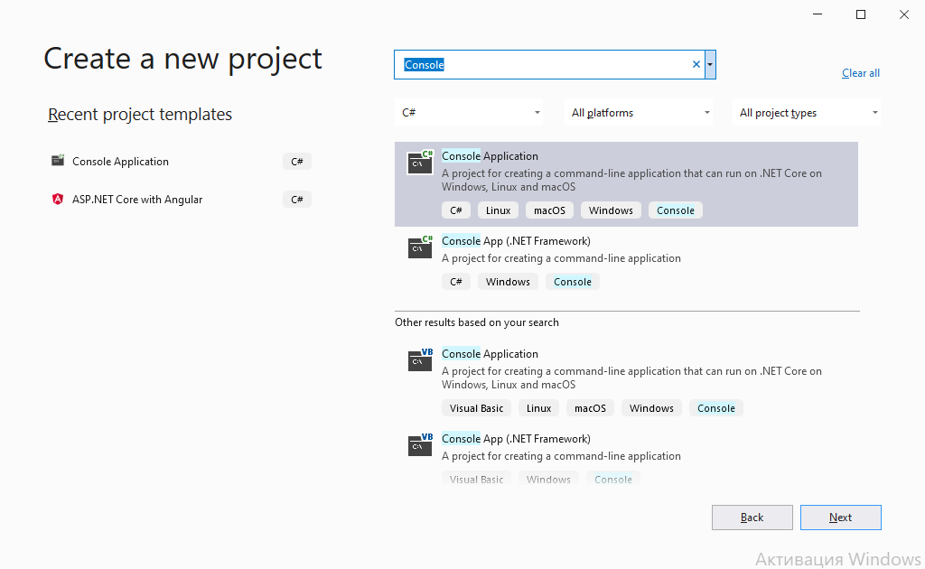
Создаем проект в C#. Консольное приложение

Slide 12

Пример - HelloWorld
Простейшая консольная программа (минимум кода):
using System;
class Program
{
static void Main()
{
Console.WriteLine("Hello, World!");
}
}
Пример HelloWorld

Slide 13
HelloWorld в C# 9 (.NET 5)
Console.WriteLine("Hello, World!");
На самом деле, ничем не отличается от старого варианта. Класс Program будет сгенерирован автоматически.

Slide 14
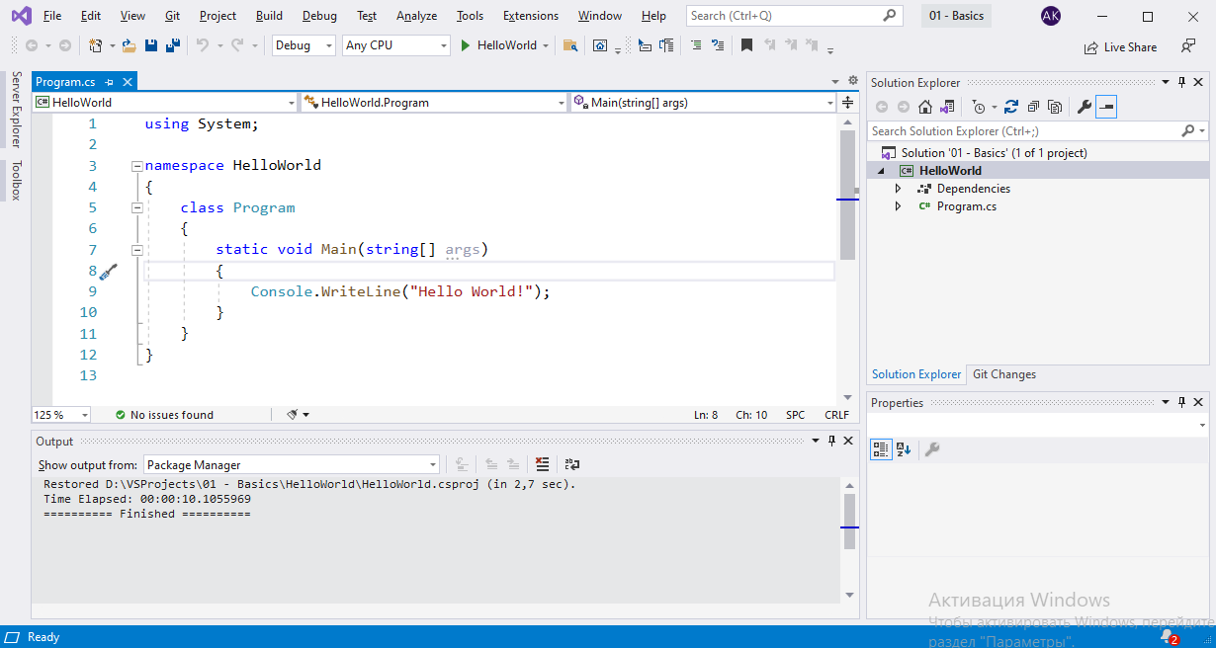
Окно Visual Studio

Slide 15
Запуск проекта
Запуск из-под VS в режиме отладки - кнопка Run или F5
Построение проекта без запуска:
главное Project -> Build или ПКМ по проекту ->Build
готовые файлы в папке bin
Существует две конфигурации сборки:
Debug – отладка (для разработки, позволяет выполнять пошагово)
Release – релиз (для передачи пользователю, более быстрая и компактная версия)
В папке bin лежат отдельно

Slide 16
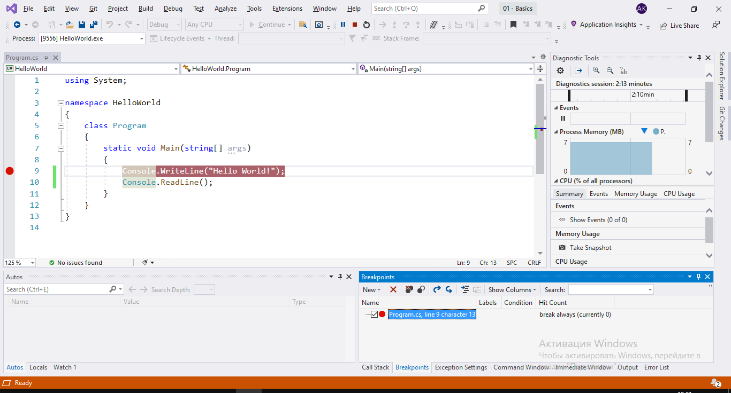
Окно VS в режиме отладки

Slide 17
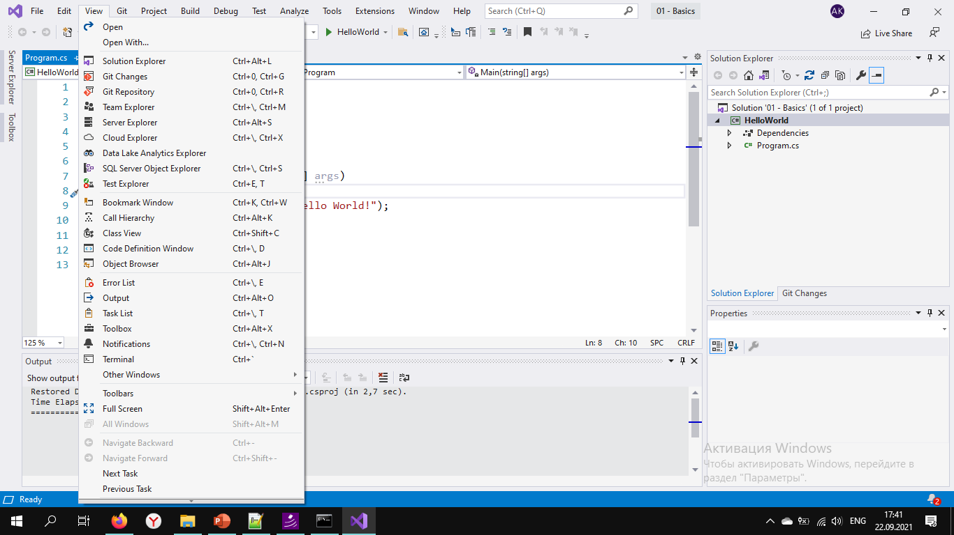
У меня в VS нет такого окошка!

Slide 18
Решение (solution) и проект (project)
Решение состоит из одного или нескольких проектов
Проект – минимальная компилируемая (собираемая, запускаемая) единица
Решение позволяет объединить связанные проекты и компилировать их в заданном порядке (обычно основной проект и его DLL). Или просто собрать вместе проекты по одной теме
При запуске из VS не забудьте выбрать нужный проект

Slide 19
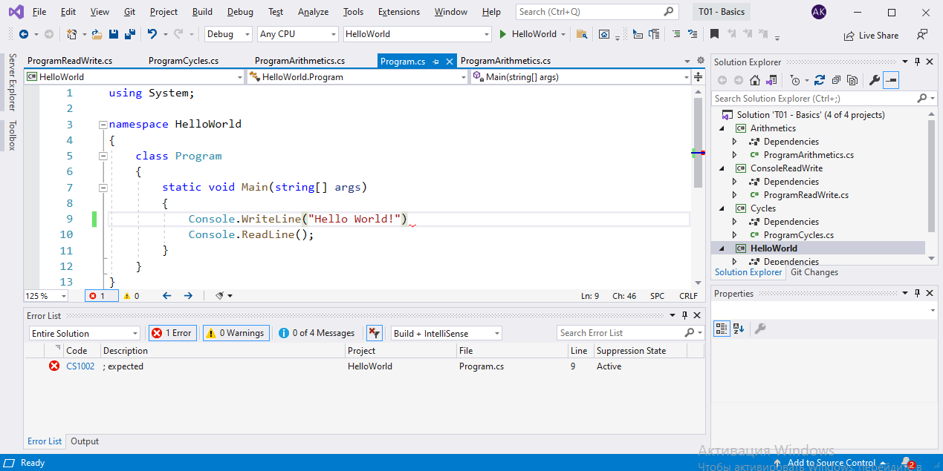
Ошибки в коде

Slide 20
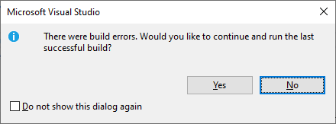
Выбирайте NO!
Если попытаться запустить проект с ошибками, появится такое окно:

Slide 21
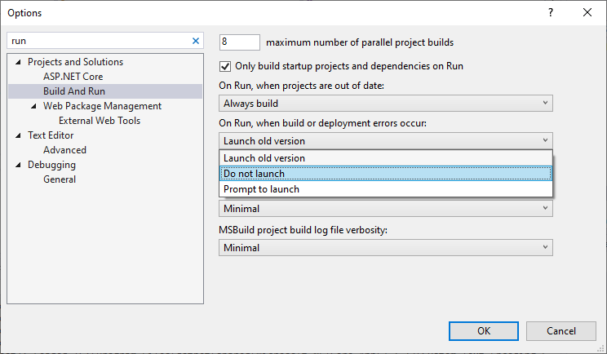
Все-таки нажали YES, и еще и флажок поставили
Tools -> Options -> Build and Run

Slide 22
Генерация и запуск проекта из командной строки
Если не установлен VS, надо установить .NET SDK нужной версии
dotnet new console -o имя_проекта
dotnet new <TEMPLATE>
[--dry-run]
[--force]
[-lang|--language {"C#"|"F#"|VB}]
[-n|--name <OUTPUT_NAME>]
[-o|--output <OUTPUT_DIRECTORY>]
[Template options]
Запуск в режиме отладки
dotnet run [путь_к_файлу_проекта] [-c Debug|Release]
Построение исполняемых файлов
dotnet build [путь_к_файлу_проекта] [-c Debug|Release]

Slide 23
Основы синтаксиса. Переменные. Типы данных

Slide 24


Комментарии и регионы
Комментарии игнорируются компилятором при анализе исходного кода.
// это однострочный комментарий
/* А это многострочный комментарий.
* Звездочки в начале каждой строки необязательны,
* но так принято.
*/
Регионы позволяют разбить код на части. У каждого региона есть имя и его можно сворачивать.
#region имя_региона
... код
#endregion

Slide 25
Структура программы
// подключаемые модули
using ИмяМодуля1;
using ИмяМодуля2;
namespace ИмяПространстваИмен
{
class ИмяКлассаПрограммы
{
// тут может быть разный код
static void Main()
{
// тут код, который выполнится при запуске
// в конце каждой команды ;
}
// другой код
}
}// конец программы

Slide 26
Идентификаторы (имена)
Идентификатор должен быть уникальным в пределах пространства имен (namespace) или области видимости (scope).
Может содержать латинские буквы, цифры и знак подчеркивания.
Нельзя начинать с цифры.
Не может совпадать с зарезервированными словами (int, void, if и т.д.).
Чувствительны к регистру: a и A – это разные имена.
Желательно называть одним или несколькими словами, отражающими смысл.
Сокращения в именах не приветствуются. Но если уж используете – используйте везде одинаково.
Согласно рекомендациям Microsoft Code Style следует называть:
локальные переменные и аргументы в camelStyle
totalQuantity userName regionCode soundVolume
все остальное (методы, классы, структуры, …), имена файлов в PascalStyle
SomeNiceAction() Student TileMap SortedList

Slide 27
Переменные
Переменная = тип + имя + значение
C# - строго типизированный язык
Объявление переменной – задать тип и имя, инициализация – задать значение
Локальные переменные объявляются внутри методов в любом месте до первого использования
Глобальных переменных не существует
Объявление переменных
Объявление с инициализацией
string name;
double weight;
int x, y, z;
int value = 5;
string title = Console.ReadLine();
ConsoleColor textColor = ConsoleColor.Red;
double full = 10, half = full / 2;
int valueCopy = value = 0;

Slide 28
Основные типы данных
Логический
Число
Текст
Составные
true/ false
символ
массив
запись
строка
целое
дробное (вещественное)
объект
знаковое
с плавающей запятой
беззнаковое
десятичное

Slide 29
Типы данных C#
Boolean
Numbers
Text
Composite
bool
char
array
struct
string
integer
real
Object
float
double
decimal
sbyte
short
int
long
byte
ushort
uint
ulong
signed
unsigned

Slide 30
Встроенные типы данных
Тип | Диапазон значений | Размер (байт) | Описание | Тип .NET
bool | true, false | 1 | Логический | System.Boolean
sbyte | -128 до 127 | 1 | Знаковое целое число | System.SByte
byte | 0 до 2⁸=255 | 1 | Беззнаковое целое число | System.Byte
short | -32 768 до 32 767 | 2 | Знаковое целое число | System.Int16
ushort | 0 до 2¹⁶=65 535 | 2 | Беззнаковое целое число | System.UInt16
int | -2³¹ до 2³¹-1 | 4 | Знаковое целое число | System.Int32
uint | 0 до 2³²=4 294 967 295 | 4 | Беззнаковое целое число | System.UInt32
long | -2⁶³ до 2⁶³-1 | 8 | Знаковое целое число | System.Int64
ulong | 0 до 2⁶⁴-1 | 8 | Беззнаковое целое число | System.UInt64
float | 1,5 x 10⁻⁴⁵ до 3,4 x 10³⁸ | 4 | Число с плавающей запятой | System.Single
double | 5,0 x 10⁻³²⁴ до 1,7 x 10³⁰⁸ | 8 | Число с плавающей запятой | System.Double
decimal | ±1.0 x 10²⁸ до ±7.9 x 10²⁸ | 12 | Число с десятичной дробью | System.Decimal
char | U+0000 до U+FFFF | 2 | Символ Unicode | System.Char
string | Длина строки ограничена доступной памятью |  | Последовательность Unicode-символов | System.String

Slide 31
Когда применять
int – счетные значения (кол-во шт., строк, пиксели), id в базе
long – как int, когда нужны большие значения
byte – побайтовое чтение из памяти
double – физические величины (вес, объем, температура), математика (корни, степени, тригонометрия и т.п.)
float – как double, но когда надо сэкономить, а точность не важна
decimal – финансы и бухгалтерия (все денежные величины)
bool – качественное состояние да/нет, вкл./выкл. Даже если значений 2, но они не сопоставляются с да/нет – лучше не использовать
string - текст

Slide 32
Литералы (значения, константы)
Целочисленные (integer) литералы:
100 -50 0 724647053 0012 0xFFA025 10_000_000 12_4567
Вещественные (double) литералы, дробная часть отделяется точкой:
15.8 5.0 0.0 -128.25 .15
1.28e+5 1.0e-16 -7e+6
Строки (string) в двойных кавычках:
"текст" "a" "" “\t12" "Строка 1\nСтрока 2"
Символ (char) в одинарных кавычках:
'A' //=0x0041
Чтобы явно указать тип литерала, используют суффиксы (в любом регистре):
100L //long 100f //float
100u //uint 100d //double
100ul //ulong 100m //decimal

Slide 33
Явное и неявное приведение типов
Целое -> Дробное: неявно
int x = 5; //целое
double y = 2.15 * x; //дробное 10.75
Дробное -> Целое: явно, дробная часть отбрасывается
double x = 3.08; //дробное
int y = (int)(2 * x); //целое 6
Маленькое целое -> Большое целое: неявно
Большое целое -> Маленькое целое: явно, если число слишком большое, оно обрежется
byte x = 5;
long y = x * x * 10_000_000_000; //целое 250 000 000 000
int z = y; //ошибка
int z = (int)y; //без ошибки
Число в текст: неявно.
int x = 10; //целое
string txt = "x = " + x; //строка "x = 10"

Slide 34
Var
Если тип переменной очевиден из значения (при инициализации), то вместо типа можно указать ключевое слово var. Компилятор автоматически определит тип данных.
Это не значит, что у переменной не задан тип. Это значит, что он очевиден.
Не рекомендуется для примитивных типов.
Рекомендуется для длинных имен типов.
var title = Console.ReadLine();
var textColor = ConsoleColor.Red;
var full = 10.0;
var half = full / 2;
var value = 5;
var valueCopy = value = 0;

Slide 35
Dynamic
Для случаев, когда заранее неизвестно, какой тип получит программа (например, чтение из ячейки Excel)
Знать надо, но используется редко
Более распространенный сценарий, если тип неизвестен – читать в строку, а затем пытаться определить тип данных в ней
Не злоупотреблять – работает очень медленно
Пример (так можно, но предназначен он не для этого):
dynamic unknownValue = 5;
unknownValue = "текст";
unknownValue = new DateTime();

Slide 36
Математические операторы
+ | сложение | 2 + 3 = 5 5 + -12 = -7
- | вычитание | 10 – 3 = 7 10 + 0.25 = 10.25
* | умножение | 3 * 4 = 12
/ | деление (для целых типов – нацело, для дробных – обычное) | 15 / 5 = 3 12 / 5 = 2 12.0 / 5 = 2.4
% | остаток от деления (для дробных неочевидно) | 12 % 5 = 2 15 % 5 = 0
Пример Arithmetics

Slide 37
Составное присваивание
x op= y
x = x op y
op – любой бинарный оператор (математический, логический, побитовый)
+= -= *= /= %= &&= ||= и т.д.
Инкремент/декремент
Постфиксный
Префиксный
x++ x--
++x --x

Slide 38
Класс Math – математические функции
Методы:
модуль (абсолютная величина – без знака): Abs
знак числа: Sign
квадратный корень: Sqrt
округление: Ceiling, Floor, Round, Truncate
возведение в степень: Pow
тригонометрические функции: Sin, Cos, Tan
обратные тригонометрические функции: ASin, ACos, ATan, ATan2
экспонента и логарифмы: Exp, Log, Log10
Константы:
π = 3,14…: PI
e = 2,78…: E
Для тригонометрических функций углы задаются в радианах
(π * градусы / 180)
double x = Math.Sqrt(100);
double a = Math.Sin(Math.PI / 3);
Пример Rounding

Slide 39
Методы

Slide 40
Методы
C# - объектный язык. Функции существуют только внутри классов и называются «методами»
Метод = модификаторы + возвращаемый тип | void + Имя + (список аргументов) + { тело }
Методы вызываются через точку после имени класса
C# поддерживает перегрузки – т.е. одноименные методы с разными наборами параметров
*Подробнее в теме 1.3 «Классы»

Slide 41
Методы класса Console
Вывод текста с переходом на новую строку:
public static void WriteLine(текст или другой примитивный тип)
Вывод текста без перехода на новую строку:
public static void Write(текст или другой примитивный тип)
Ввод текста до нажатия Enter:
public static string ReadLine()
Посимвольное чтение входных данных:
public static int Read()
Чтение любой нажатой клавиши:
public static ConsoleKeyInfo ReadKey()
И многие другие.
Пример ConsoleReadWrite

Slide 42
Аргументы (параметры)
Аргументы передаются в метод для обработки. Передавать можно значения и переменные
С точки зрения самого метода аргументы аналогичны переменным
Аргументы могут иметь модификаторы
Модификатор out – аргумент не передается в метод, а возвращается из него. Должен быть переменной
Иногда какой-то аргумент фактически передавать не требуется. Чтобы не создавать лишних неиспользуемых переменных, передайте в качестве аргумента подчеркивание _

Slide 43
Методы Parse и TryParse
Без контроля правильности ввода (если строку нельзя перевести в число – будет выброшено исключение):
int x = int.Parse(Console.ReadLine());
С контролем (если строка неверная – TryParse вернет false, значение x не будет присвоено, но исключения не будет):
int x;
int.TryParse(Console.ReadLine(), out x);
int y = x;
Пример CheckIpInput

Slide 44
Класс System.Convert
Преобразует значение одного базового типа данных к другому базовому типу данных, а также даты и время.
Содержит все пары возможных преобразований (Parse и TryParse только из строки).
Convert.ToInt32(любой примитивный тип)
Convert.ToDouble(любой примитивный тип)
Convert.ToBoolean(любой примитивный тип)
Convert.ToChar(любой примитивный тип)
...
Внутри Convert:
public static int ToInt32(String value)
{
if (value == null)
return 0;
return Int32.Parse(value, CultureInfo.CurrentCulture);
}

Slide 45
Создание собственного метода
() и {} обязательны
Возврат значения по return
В классе Program все методы с модификатором static, как и метод Main
Внутри класса методы можно вызывать просто по имени
class Program
{
static void EmptyMethod() {}
static long SquareSum(int a, int b) {
return a * a + b * b;
}
static void Main() {
EmptyMethod();
var ss = SquareSum(10, 15);
}
}

Slide 46
Декомпозиция задачи на методы
Методы должны быть лаконичными и выполнять только одну задачу
В идеале метод не нуждается в комментариях (кроме по ограничениям входных данных и возможных ошибках)
Лучше много маленьких методов, чем один большой. Хотя код становится в целом длиннее, он разбивается на простые части
0/12ч
Пример Clock
x-y-
x+y-
Часы со стрелками
Чтобы нарисовать стрелку на экране, необходимо определить координаты (x, y) ее кончика.
Для простоты центр часов в координатах (0, 0).
Написать метод, который определит положение часовой и минутной стрелок по заданному времени (ч и мин в 24-часовом формате), а также длинам часовой и минутной стрелки.
x
9ч
3ч
y
x-y+
x+y+
6ч

Slide 47
Ветвление

Slide 48
Условный оператор if
Полная форма
Неполная форма
Каскад
if (условие)
{
//ветвь ДА
}
else
{
//ветвь НЕТ
}
if (условие)
{
//ветвь ДА
}
if (условие_1) {
ветвь_True_1
}
else if (условие_2) {
ветвь_True_2
}
else {
ветвь_False
}
условие - логическое выражение или переменная (bool), равная true/false
() – обязательно
{} – необязательно, если только одна команда на ветке
После } точка с запятой не ставится

Slide 49
Логические операторы, сравнения и константы
== | равенство
!= | неравенство
> | больше
>= | больше или равно
< | меньше
<= | меньше или равно
! | логическое НЕ
&& | логическое И
|| | логическое ИЛИ
false | ложь
true | истина
NaN != NaN
PositiveInfinity == PositiveInfinity + 1

Slide 50
Пример – Оценка по результатам теста
string grade;
if (testResult >= 90) {
grade = "отлично";
}
else if (testResult >= 70) {
grade = "хорошо";
}
else if (testResult >= 50) {
grade = "удовлетворительно";
} else {
grade = "неудвлетворительно";
}

Slide 51
Пример – Оценка по результатам теста-2
static string GetGrade(int testResult)
{
if (testResult >= 90) {
return "отлично";
}
if (testResult >= 70) {
return "хорошо";
}
if (testResult >= 50) {
return "удовлетворительно";
}
return "неудвлетворительно";
}

Slide 52
Условный оператор ? :
Выбирает один из двух вариантов значений (а if-else – одну из двух веток действий).
условие ? значение_если_true : значение_если_false
Тернарный оператор – содержит три операнда
Бинарный оператор: сложение, вычитание, умножение, деление, сравнение – для двух чисел
Унарный оператор: изменение знака (-x)

Slide 53
Пример – Очередь
Жители города S очень не любят стоять в очереди. Если они видят, что в очереди уже есть 5 человек, то сразу разворачиваются и уходят.
Пусть n – количество человек в очереди. Пришел еще один человек. Подсчитайте, сколько стало людей в очереди.
если n < 5, то увеличить n на 1, иначе не менять n
//через обычное присваивание
n = (n < 5) ? n + 1 : n;
//через инкрементное присваивание
n += (n < 5) ? 1 : 0;
//через if
if (n < 5)
n++;

Slide 54
Пример - Возраст
На основе введенного возраста (полных лет), определить:
совершеннолетний или несовершеннолетний (совершеннолетие наступает в 18 лет);
в какую попадает категорию:
0-6 лет – дошкольник
7-17 лет – школьник
18-59 лет – трудящийся
60 и более лет - пенсионер
отмечает ли в том году юбилей (до 50 лет считаем юбилеем каждый 10 год, после 50 – каждый 5-тый год).
Предварительно проверьте корректность введенного значения. Это должно быть целое число от 0 до 150 включительно.
Пример CheckAge

Slide 55
Условный оператор switch
Много вариантов значений переменной, для каждого – своя ветка.
switch (проверяемая_переменная)
{
case значение_1: действия; break;
case значение_2: действия; break;
case значение_3: действия; break;
...
default: действия; break;
};
Если пропустить оператор break, то программа скомпилируется без ошибок, но поведение изменится: switch продолжит проверять условия до первого break.

Slide 56
Пример – День недели
int weekDayNumber;
weekDayNumber = int.Parse(Console.ReadLine());
string weekDayName;
switch (weekDayNumber)
{
case 1: weekDayName = "Понедельник"; break;
case 2: weekDayName = "Вторник"; break;
case 3: weekDayName = "Среда"; break;
case 4: weekDayName = "Четверг"; break;
case 5: weekDayName = "Пятница"; break;
case 6: weekDayName = "Суббота"; break;
case 7: weekDayName = "Воскресенье"; break;
default: weekDayName = "-"; break;
}
На практике для этого лучше использовать массив или словарь.

Slide 57
Пример – Манипулятор
Наиболее типичное применение switch – проверка нажатой клавиши.
Пример Manipulator
Необходимо реализовать управление перемещением по игровому полю.
Управлять можно через WASD или стрелки.
Границы зациклены (карта-бублик). Например, при выходе через верхнюю границу, оказываемся внизу.
Первоначальное положение – центр экрана.
Выход по кнопке ESC.

Slide 58
switch в C# 9.0
Существенно переработан. Теперь case может быть не только конкретным значением, но и «шаблоном» – сравнением, типом данных, регулярным выражением и др.
switch (age)
{
case < 7: category = "дошкольник"; break;
case <= 18: category = "школьник"; break;
case >= 60: category = "пенсионер"; break;
default: category = "трудящийся"; break;
}

Slide 59
Циклы

Slide 60
Цикл с параметром FOR
for (переменная = начальное_значение; условие_останова; инкремент)
{
тело_цикла
}
for (int i = 0; i < 10; i++)
//i = 0, 1, 2, 3, ..., 9
for (int i = n; i > 0; i--)
//i = n, n - 1, n - 2, ..., 2, 1
for (int i = 0; i / 5 <= 4; i += 5)
//i = 0, 5, 10, 15, 20
for (int i = 2; i < 100; i *= 2)
//i = 2, 4, 8, 16, 32, 64

Slide 61
Вложенные циклы
Вывести таблицу (матрицу) по образцу:
1 | 2 | 3 | 4 | 5 | 6
7 | 8 | 9 | 10 | 11 | 12
13 | 14 | 15 | 16 | 17 | 18
19 | 20 | 21 | 22 | 23 | 24
25 | 26 | 27 | 28 | 29 | 30
int number = 1;
for (int i = 1; i <= 5; i++)
{
for (int j = 1; j <= 6; j++)
{
Console.Write("\t" + number);
number += 1;
}
Console.WriteLine();
}

Slide 62
Вложенные циклы
Вывести таблицу (матрицу) по образцу:
1 | 6 | 11 | 16 | 21 | 26
2 | 7 | 12 | 17 | 22 | 27
3 | 8 | 13 | 18 | 23 | 28
4 | 9 | 14 | 19 | 24 | 29
5 | 10 | 15 | 20 | 25 | 30
for (int i = 1; i <= 5; i++)
{
for (int j = 1; j <= 6; j++)
{
int a = i + (j – 1) * 5;
Console.Write ("\t" + a);
}
Console.WriteLine();
}

Slide 63
Цикл с предусловием WHILE
Пока условие выполняется, то тело цикла повторяется. Иначе – цикл завершается.
while(условие_останова)
{
тело_цикла
}
Цикл с постусловием DO-WHILE
Тело цикла повторяется, пока условие выполняется. Как только условие не выполнится – цикл завершается.
do {
тело_цикла
} while(условие_останова);
Цикл с постусловием всегда выполняется хотя бы 1 раз.

Slide 64
Пример – Проверка введенного значения
int x = 0;
do {
Console.Write("\nВведите целое " +
"положительное число: ");
} while ( ! int.TryParse(Console.ReadLine(), out x)
|| x <= 0);
Console.Write("\nВерно!");
Введите целое положительное число: три
Введите целое положительное число: 7.8
Введите целое положительное число: -10
Введите целое положительное число: 0
Введите целое положительное число: 5
Верно!

Slide 65
Бесконечные циклы
Специально:
while (true) {}
for (;;) {}
Типовые баги:
for (int i = 10; i > 0; i++) {}
for (int i = 0; i < 10; i++)
i--;
while (x > 0) {
Console.WriteLine(x);
}
do {
x = int.Parse(Console.ReadLine());
} while (i > 0);

Slide 66
Операторы break и continue
break полностью прерывает выполнение цикла
continue переходит к следующей итерации
for (int i = 1;i <= k;i++)
{
sum += i;
if (sum > 100)
break;
}
for (int i = 1;i <= k;i++)
{
if (i % 5 == 0)
continue;
sum += i;
}
for (int i = 1;
i <= k && sum <= 100;
i++)
{
sum += i;
}
for (int i = 1;i <= k;i++)
{
if (i % 5 != 0)
sum += i;
}

Slide 67
Пример прерывания во вложенных циклах
// внешний цикл
for (int x = 0; x < 10; x++) {
Console.WriteLine("№" + x);
// внутренний цикл
for (int y = 0; y < 10; y++) {
if (y == x) {//возврат к внешнему циклу
break;
}
Console.Write(y + " ");
}
Console.WriteLine();
}

Slide 68
Пример – Банковский вклад
Пример Deposit
Имеется некоторая сумма денежных единиц, которые можно положить в банк под фиксированную процентную ставку на неограниченный срок. Проценты начисляются ежемесячно с капитализацией.
Определить сумму на вкладе через указанное количество полных лет.
Определить, через сколько лет на вкладе будет накоплена заданная сумма.

Slide 69
Даты и время

Slide 70
Структура DateTime
Сохраняет дату и время совместно.
от 00:00:00 1 января 0001 года до 23:59:59 31 декабря 9999 года
Учитывает часовые пояса, летнее время, переход с юлианского на григорианский календарь и т.п.
Это структура, поэтому ее нужно создавать:
DateTime date = new DateTime();
Компоненты только для чтения:
date.Second date.Day
date.Minute date.Month
date.Hour date.Year

Slide 71
Создание даты и времени
Конструкторы для фиксированных значений
new DateTime(2021, 9, 1)
new DateTime(2020, 12, 31, 11, 59, 59)
Текущая дата и время
DateTime.Now
DateTime.UtcNow
DateTime.Today

Slide 72
Формат даты и времени
DateTime date1 = new DateTime(2015, 7, 20, 18, 30, 25);
Console.WriteLine(date1.ToLocalTime()); // 20.07.2015 21:30:25
Console.WriteLine(date1.ToUniversalTime()); // 20.07.2015 18:30:25
Console.WriteLine(date1.ToLongDateString()); // 20 июля 2015 г.
Console.WriteLine(date1.ToShortDateString()); // 20.07.2015
Console.WriteLine(date1.ToLongTimeString()); // 18:30:25
Console.WriteLine(date1.ToShortTimeString()); // 18:30

Slide 73
Операции с датой и временем
Добавить дни, часы, минуты, месяцы…
DateTime AddDays(double value)
DateTime AddHours(double value)
DateTime AddMinutes(double value)
DateTime AddMonths(int value)
DateTime AddYears(int value)
DateTime Add(TimeSpan value)
Сколько времени между двумя датами
TimeSpan Subtract(DateTime date)

Slide 74
Структура TimeSpan
Интервал времени (длительность чего-то).
Значение — число тактов. Такт равен 100 наносекунд или одна 10-миллионная доля секунды.
Измеряется в днях, часах, минутах, секундах, миллисекундах.
new TimeSpan(10000) // 10000 тактов = 1мс
new TimeSpan(2, 15, 0) // 2 часа 15 минут
new TimeSpan(0, 0, 5) // 5 секунд
new TimeSpan(1, 12, 0, 0) // 1,5 дня

